Slide 1
Sustentación del Presupuesto 2024
Comisión de Presupuesto y Cuenta General de la República
Piero Alessandro Corvetto Salinas
Jefe de la ONPE

Slide 2
Contenido
La ONPE
Cumplimiento de las metas aprobadas en el presupuesto de los años fiscales 2020, 2021, 2022, 2023 (hasta el primer semestre) y un estimado al cierre de dicho año fiscal.
Asignación de Créditos Presupuestarios: 2020 al 2023 y programado 2024
4. Problemática presentada en la ejecución del gasto y medidas adoptadas
5. Demanda adicional 2024
6. Propuesta de articulados para la Ley de Presupuesto 2024

Slide 3
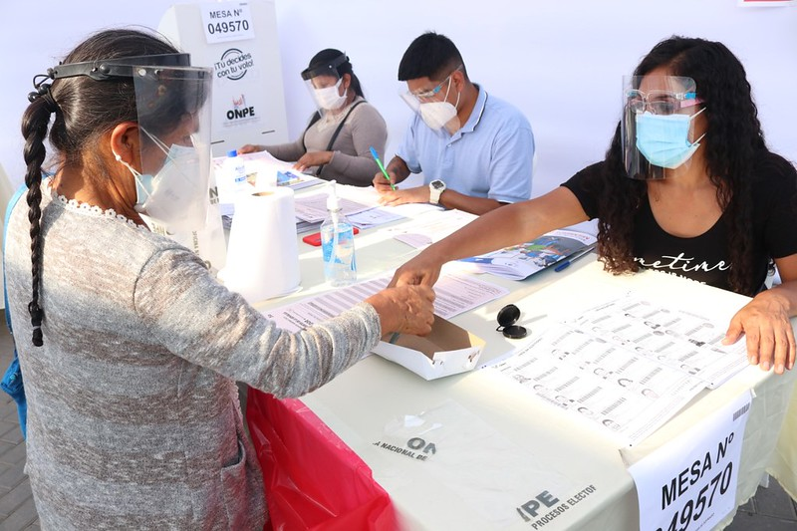
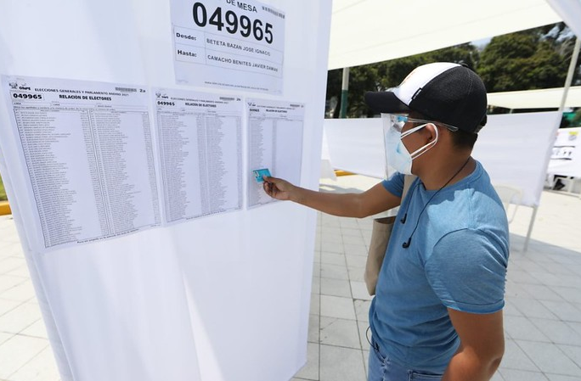
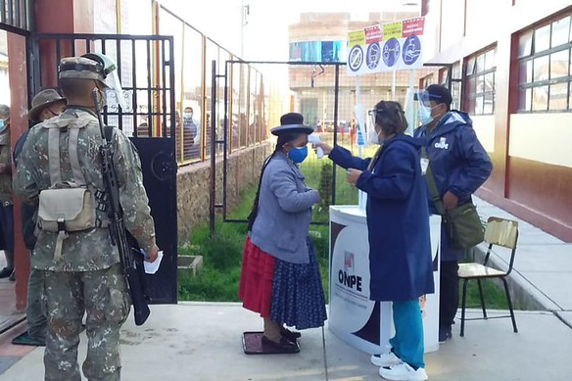
La ONPE
La ONPE es la autoridad máxima en la organización y ejecución de los procesos electorales
Velar por la obtención de la fiel y libre expresión de la voluntad popular de los ciudadanos en todos los procesos electorales, de manera oportuna, transparente y con un enfoque intercultural e inclusivo
Misión
Ejecución de procesos electorales
Verificación y control de las finanzas partidarias
Asistencia técnica
Capacitación y educación electoral
Funciones

Slide 4
2. Cumplimiento de metas
Año fiscal 2020 al 2023
12 procesos electorales
organizados con éxito
de manera limpia, transparente y con reducción de tiempos en el procesamiento de los resultados.
4 de carácter nacional con participación de peruanos en el exterior en dos de ellos.
3 elecciones internas organizadas por la ONPE, de acuerdo con mandato expreso legal.
6 elecciones de calendario variable.
7 procesos electorales organizados en situación de pandemia

Slide 5
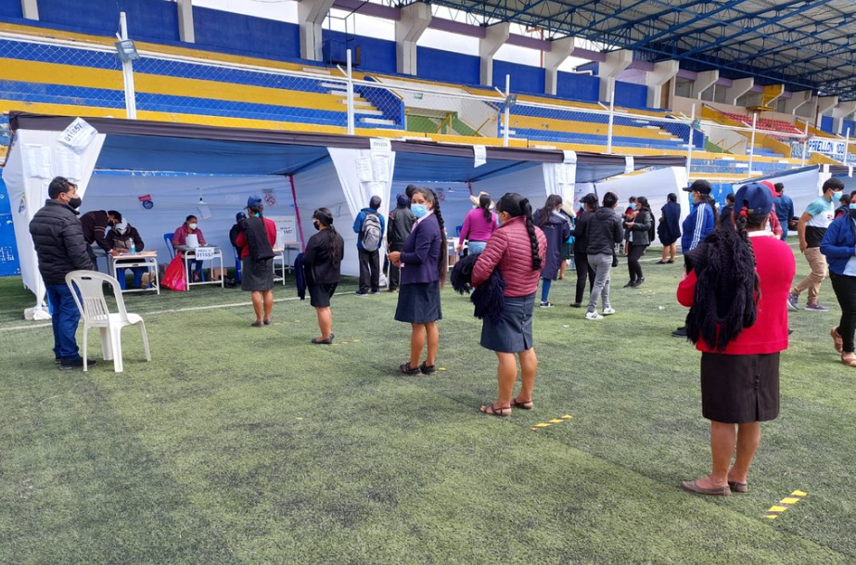
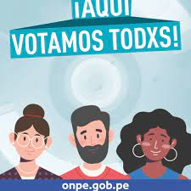
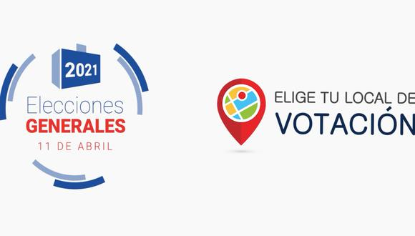
2. Cumplimiento de metas
Año fiscal 2020 al 2022
Casi un millón de electores de centros poblados votan en su propia localidad, se incrementó en un 56% la instalación de nuevas mesas de sufragio en comunidades alejadas de su capital distrital para las Elecciones Generales 2021 y en un 30% para las Elecciones Regionales y Municipales 2022.
Información electoral con enfoque intercultural, a través de la producción de material informativo y de capacitación electoral en distintas lenguas (quechua Collao, Áncash y Chanka, Shipibo-Konibo, Awajún, Ashaninka, Matsigenka), con un enfoque de género e interpretación en lengua de señas.
Casi 4 millones de electores eligieron su local de votación en las Elecciones Regionales y Municipales 2022 y más de 3 millones en las Elecciones Generales 2021.

Slide 6
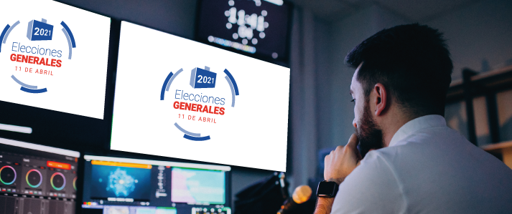
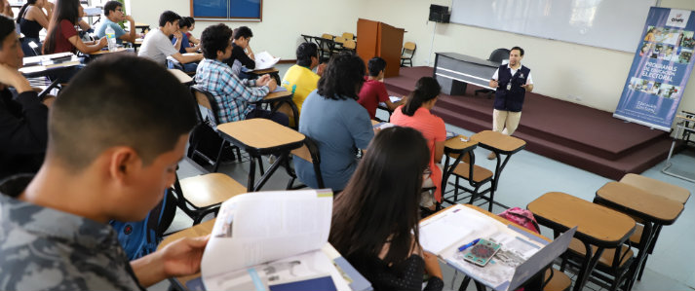
2. Cumplimiento de metas
Año fiscal 2020 al 2022
En las EG 2021, por primera vez, se implementó un catálogo de tiempos y espacio para que las organizaciones políticas eligieran sus espacios para la Franja Electoral.
11 194 ciudadanos/as participaron en eventos de educación electoral, en las modalidades virtual y presencial durante el 2022 y el primer semestre 2023.
Se implementó el SIGEA (Sistema Integrado de Gestión de las ODPE) que permitió optimizar la ejecución del presupuesto a nivel descentralizado y, en consecuencia, el seguimiento y control de la ejecución presupuestal.
Notes:
Soluciones tecnológicas
Aplicativo Mesa de Partes Virtual Externa (MPVE);
Implementación Casilla Electrónica ONPE (SISEN);
Implementación del Sistema de Generación de Material Electoral(SIGMA-E);
Claridad (Plataforma Digital de Financiamiento para rendición de cuentas de organizaciones políticas);
Solución Tecnológica de Apoyo al Escrutinio (STAE); Elige tu Local de Votación (ETLV);
Consulta tu Local de Votación (CLV) y ONPEDUCA.

Slide 7
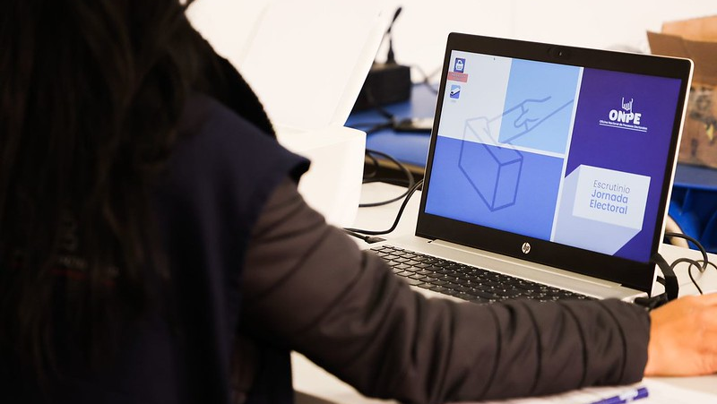
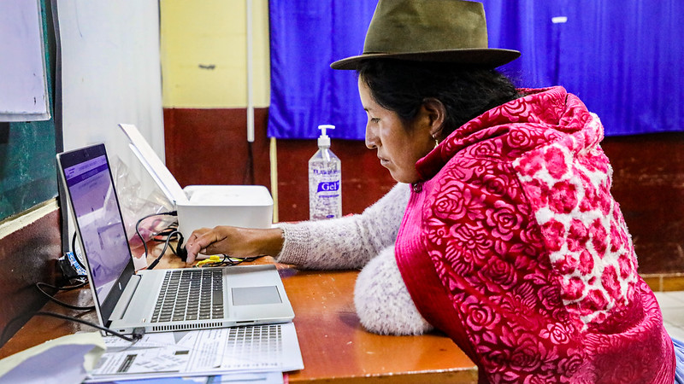
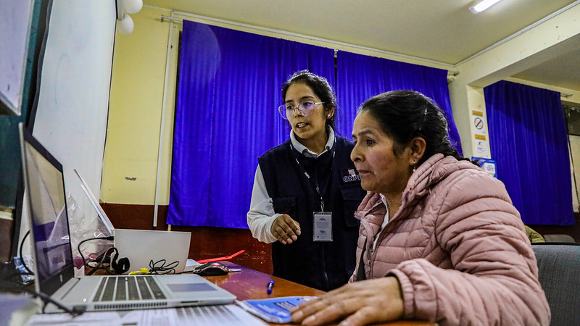
2. Cumplimiento de metas
Año fiscal 2020 al 2022
Se incrementó a 8000 mesas de sufragio el alcance de la solución tecnológica de apoyo al escrutinio- STAE en las ERM 2022 con una transmisión inmediata de los resultados desde el local de votación al centro de datos de la ONPE.
Se implementó la certificación digital de acuerdo con la acreditación como ECEP y EREP conseguida por la ONPE, lo que permite que los certificados y firmas digitales usados en el STAE cuentan con valor legal.
Notes:
Soluciones tecnológicas
Aplicativo Mesa de Partes Virtual Externa (MPVE);
Implementación Casilla Electrónica ONPE (SISEN);
Implementación del Sistema de Generación de Material Electoral(SIGMA-E);
Claridad (Plataforma Digital de Financiamiento para rendición de cuentas de organizaciones políticas);
Solución Tecnológica de Apoyo al Escrutinio (STAE); Elige tu Local de Votación (ETLV);
Consulta tu Local de Votación (CLV) y ONPEDUCA.

Slide 8
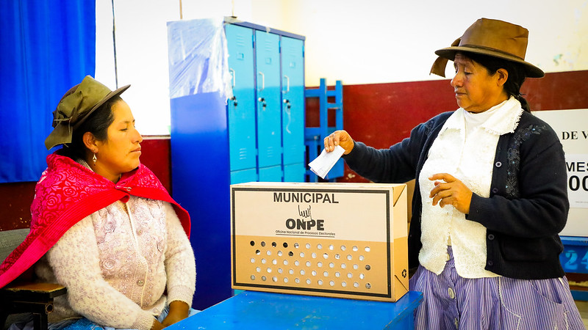
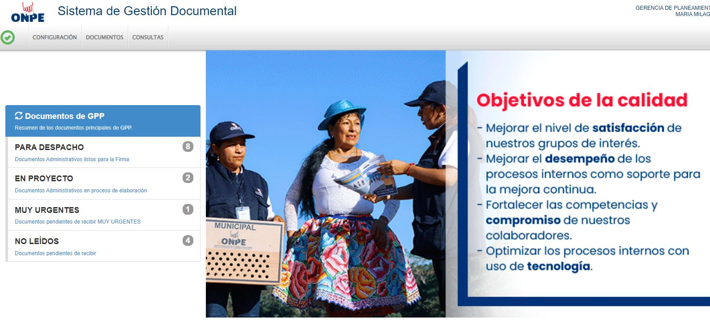
2. Cumplimiento de metas
2023 al II Trimestre
Organización y ejecución de las Elecciones Municipales Complementarias que incluyeron las elecciones internas en 11 distritos donde se anularon las elecciones municipales.
Protocolos para garantizar el derecho al voto de la ciudadanía en condición de vulnerabilidad (personas trans y no binarias, personas con discapacidad).
Implementación del nuevo sistema de Gestión Documental que cumple con las nuevas disposiciones emitidas por la PCM a través de la secretaría de Gobierno Digital.

Slide 9
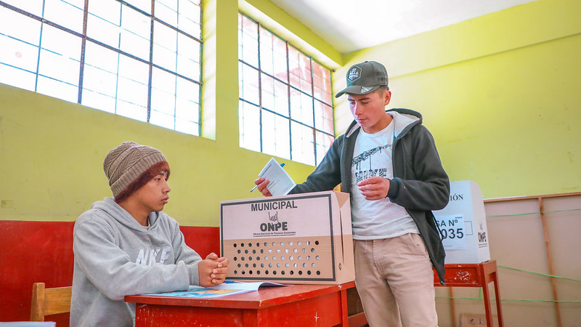
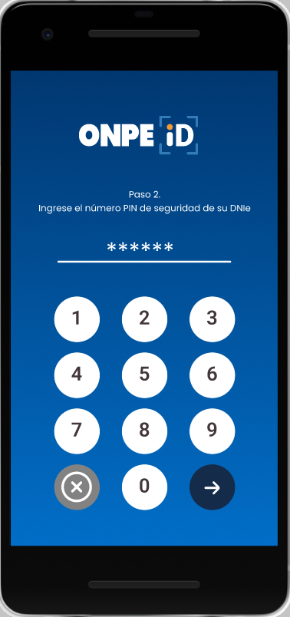
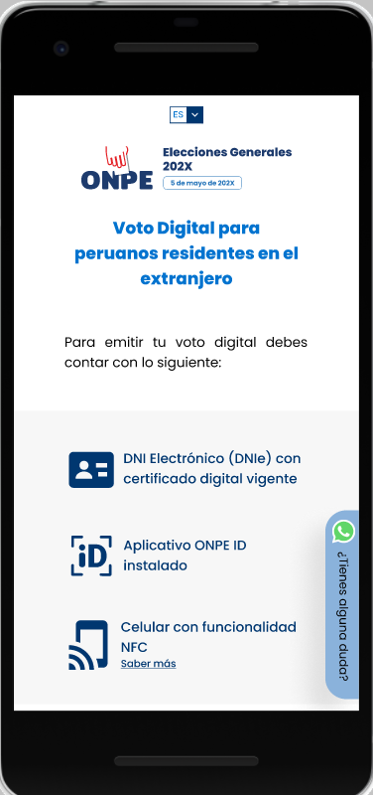
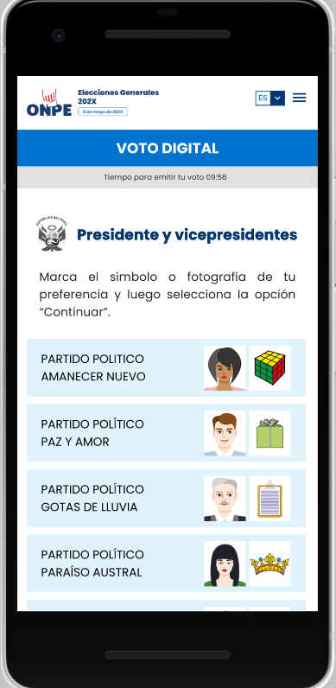
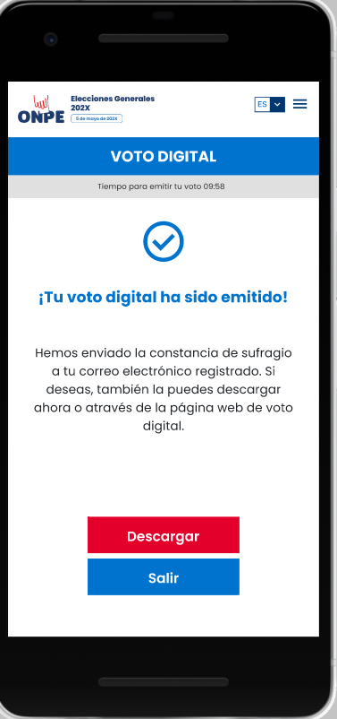
2. Cumplimiento de metas
Perspectivas 2024
Organización de Elecciones Municipales Complementarias en dos distritos del país y sus correspondientes Elecciones Internas.
Adecuación a Elecciones Primarias, fortalecimiento y adecuación de los sistemas internos que permitan atender las Elecciones Primarias para las Elecciones Generales 2026, que se realizarán por primera vez. Demandará un cambio en el diseño del cómputo de resultados, así como en aquellos que optimizan los procesos logísticos de diseño y producción de material electoral.
Desarrollo del voto digital, que permitirá facilitar el acceso al sufragio, en primer lugar, a la ciudadanía con dificultades de acceso al sufragio (peruanos en el exterior, miembros de las FFAA y PNP, entre otros). Este sistema tiene un horizonte de dos años y se espera iniciar su desarrollo durante el 2024.

Slide 10
3. Asignación de Créditos Presupuestarios
PIM 2020 al 2023 y Programado al 2024
Componentes del presupuesto institucional
18%
Presupuesto electoral en una elección de ámbito nacional superó el 80% del total. Para el año 2023, el presupuesto asignado para las EMC constituyó solo el 16% del Ppto.
Presupuesto de funcionamiento, son recursos destinados a cubrir las actividades operativas de la entidad. Para el año 2024, se asignó un 5% más respecto al 2023.
Presupuesto de inversión, destinado a financiar proyectos relacionados con la infraestructura y tecnología dirigidos a mejorar la calidad de los servicios. No se asignaron recursos para el año 2024, este sería el segundo año consecutivo sin recursos para este fin.
91%
89%
5%

Slide 11
3. Asignación de Créditos Presupuestarios
PIM 2020 al 2023 y Programado al 2024
Funcionamiento
Durante el periodo 2020 al 2022 se incorporó al presupuesto institucional los recursos directamente recaudados, lo que permitió cubrir el déficit de las asignaciones de apertura (PIA).
Sin embargo, en el 2023 no se pudo cubrir el déficit debido a la restricción normativa que impedía la incorporación de RDR (DS 043-2022-EF).
La afectación es significativa, ya que la entidad cuenta con un déficit de S/ -18,666,260, es decir, -18% del presupuesto institucional.

Slide 12
3. Asignación de Créditos Presupuestarios
PIM 2020 al 2023 y Programado al 2024
Funcionamiento
La Asignación de recursos destinados a financiar las actividades de Funcionamiento, comprende tres grandes rubros:
Gastos Generales
Gastos de Personal
El Financiamiento Publico Directo
Notes:
La Asignación de recursos destinados a financiar las actividades de Funcionamiento, comprende tres grandes rubros:
Gastos Generales, el 42% promedio del PIM, destinado a la continuidad y operatividad de la entidad: alquileres, servicios básicos, seguros, seguridad, limpieza, vigilancia, mantenimientos y otros.
Gastos de Personal, el 38% promedio del PIM, destinado a financiar las planillas del personal 728 y CAS, pensionistas y practicantes.
El Financiamiento Publico Directo, el 21% en promedio, destinado a transferirse a las organizaciones políticas con representación congresal.

Slide 13
3. Asignación de Créditos Presupuestarios
PIM 2020 al 2023 y Programado al 2024
Inversión
Periodo 2020-2023
Las inversiones 2020-2022, se financiaron con la fuente de financiamiento: Recursos Directamente Recaudados
  Estudios de pre inversión (2020)
  Proyectos de Inversión (2020)
  IOARR (2021-2022)
Para los años 2023 y 2024 no se aprobaron recursos para inversión

Slide 14
3. Asignación de Créditos Presupuestarios
PIM 2020 al 2023 y Programado al 2024
Procesos Electorales
Periodo 2020-2023
Proceso Electoral | 2020 | 2021 | 2022 | 2023 | Total general
ECE 2020 | 250,960,716 |  |  |  | 250,960,716
EG 2021 (incluye EI) | 77,662,554 | 630,312,526 |  |  | 707,975,080
EMC Chipao | 165,091 | 1,398,795 |  |  | 1,563,886
CV Alto Trujillo | 383,937 |  |  |  | 383,937
CPR |  | 7,180,312 |  |  | 7,180,312
ERM 2022 (incluye EI) |  | 8,697,646 | 779,974,307 |  | 788,671,953
EMC 2023 (incluye EI) |  |  |  | 16,076,514 | 16,076,514
TOTALES | 329,172,298 | 647,589,279 | 779,974,307 | 16,076,514
Para el año 2024, está convocada las EMC en el departamento de Cajamarca derivadas de las EMC 2023. No se tiene financiamiento

Slide 15
3. Ejecución financiera
Al II trimestre y proyección al cierre del Año fiscal 2023
Se proyecta que al cierre del año, la ejecución será de 99%
Ejecución
En
Ejecución
Proyección

Slide 16
5. Demanda adicional 2024
Elecciones Municipales Complementarias
Estrategias priorizadas S/ 8,678,868
Contar con 1 coordinador por cada mesa de sufragio
Elaboración de materiales informativo y de capacitación electoral con enfoque de derechos
Uso de Solución tecnológica de apoyo al escrutinio, como apoyo a los miembros de mesa

Slide 17
5. Demanda adicional 2024
Funcionamiento y Operatividad
S/ 17,394,191
Voto Digital
S/ 4,236,540
Inversiones
S/1,000,000
PAS
S/ 3,000,000
Gasto de Personal
S/ 9,157,651
Aplicativo Informático
Pre Inversión
S/ 1,000,000
PAS
S/ 3,000,000
Aportaciones
S/2,286,256
Laudos
(Negociación colectiva)
S/ 5,540,430
Beneficios Sociales
S/ 1,330,965
2024: S/ 4,236,540
Implementación y desarrollo, licencias, equipos y control de calidad
2025: S/ 7,295,418
Evaluación, cierre de brechas, levantamiento de hallazgos y observaciones, Auditoria informática internacional, despliegue
Formular Perfil
Construcción de la sede institucional
Mejoramiento del servicio de habitabilidad institucional en la Oficina Nacional de Procesos Electorales (ONPE) - código 221186
Fases a ejecutar:
Fase Instructiva
Fase Resolutiva
Fase Sancionadora
De los más de 72 mil candidatos obligados a rendir cuentas, se tiene a la fecha una proyección de 8350 infractores.
Seguro de Salud (EPS) y Vida Ley
para el personal contratado bajo el DL 728
Arbitrados en los años 2018, 2019, 2022 y 2023 para el personal contratado bajo el DL 728 y 1057
Liquidaciones por termino de gestión
personal de confianza contratado bajo el DL 728

Slide 18
6. Artículos a ser incluidos en la Ley de Presupuesto 2024
Conceptos ejecutados y financiados con RDR
2020-2022
Autorización para emplear los recursos directamente recaudados
“Exceptuase a la Oficina Nacional de Procesos Electorales de lo dispuesto por el Decreto Supremo 043-2022-EF (numeral 15.3 del articulo 15 y numeral 1 de la primera disposición complementaria final del Decreto Legislativo 1441), a fin de emplear durante el año 2024, sus recursos presupuestales generales en la fuente de recursos directamente recaudados.”
2020 | 2021 | 2022
25,702,247 | 39,807,025 | 136,061,676
Notes:
Compensación económica a los MM: el MEF para categorizar y autorizar el gasto de las compensaciones dinerarias a los MM, ha habilitado la partida : “2 . 3 . 2 10 . 1 1: PROPINAS A VOLUNTARIOS”, que comprende los gastos por el pago de incentivo económico a participantes del programa trabaja Perú en la realización de actividades de intervención inmediata. excepcionalmente se considera el pago de propinas (compensación económica) a los miembros de mesa que ejerzan su cargo durante el proceso electoral
-----------------------
Publicidad: A partir del 2022, la Ley de presupuesto, entre sus restricciones ha considera que la partida por “Servicio de Publicidad, Impresiones, Difusión e Imagen Institucional: no pueden ser habilitadas salvo las habilitaciones que se realicen entre o dentro de las indicada partidas“, lo que restringe nuevas habilitación ante posibles incrementos de costos en el mercado.
-----------------------
2021: Se incorporó S/ 107 327 934 por la fuente RDR,
Proceso Electoral (Previas a las ERM 2022)
FPD (para completar la subvención del año 2021, por S/ 4 280 154).
2022: Se tiene incorporado RDR por S/ 188 371 598,
Proceso Electoral (Compensación económica a los miembros de mesa)
FPD (para completar la subvención del 2022 S/ 4,280,154,00 y atender los devengados-EG2016: oct2019 a mar2020, por S/ 7´406,749.38.
Al cierre del año 2022, se proyecta saldos por RDR de S/ 30,355,920, programados para la compensación económica a los miembros de mesa en las Elecciones Primarias 2022, la que fue postergada mediante Ley Nº 31357.
2023: No existe certidumbre y predictibilidad respecto de la habilitación de los RDR, lo cual comprometería una fuente de ingresos sustancial de la institución, poniendo en riesgo los objetivos estratégicos de la ONPE.

